Slide 1


Zahájení zkušebního provozu ZEVO Chotíkov

Slide 2

ZEVO Chotíkov
Zahájení zkušebního provozu
Garanční testy, aktuální zkušenosti s provozem
www. plzenskateplarenska.cz

Slide 3

Stavební povolení??? Stále stejná písnička……
Srpen 2016 - ZEVO Chotíkov již potřetí přišlo o stavební povolení
Soud dal za pravdu ekologickým aktivistům a zrušil dubnové rozhodnutí Krajského úřadu Středočeského kraje, který tehdy o spalovně rozhodoval kvůli žalobě ekologů na podjatost plzeňského Krajského úřadu a platnost stavebního povolení potvrdil.
ZEVO Chotíkov je od 12.8. 2016 ve zkušebním provozu

Slide 4
Zkušební provoz ZEVO
Zpoždění o 8 měsíců oproti původnímu plánu
Škody jsou desítky milionů korun
Budou další spalovny na území ČR? Neexistuje právní ochrana investora, kdo bude chtít stavět ZEVO za současného stavu?

Slide 5
Zkušební provoz ZEVO
Probíhá optimalizace jednotlivých provozních celků
Online komunikace s jednotlivými dodavateli (ZAUNER,MARTIN)
Optimalizace množství spáleného SKO dle výhřevnosti
Od začátku zkušebního provozu žádné markantní problémy, výroba elektřiny, od 4.10.2016 dodávka tepla pro Plzeň

Slide 6


Množství odpadu 95 tis t/rok, 12t/h
Výhřevnost SKO 7 – 14 GJ/t
Průměrná výhřevnost SKO 10 GJ/t
Parametry kotle 5,1 Mpa 425°C
Parní výkon 42 t/h
Výkon turbíny 10,5 MWe
Tepelný výkon HV 22 MWt
ZÁKLADNÍ PARAMETRY ZEVO

Slide 7

EMIsní limity ZEVO
Parametr/Druh emise | BAT – 24hodinový průměr | Emisní limit dle vyhl. 415/2012 Sb. | Denní průměr
Tuhé znečišťující látky (TZL) | 1 – 5 | 10 | ≤ 2,3
Organický uhlík (TOC) | 1 – 10 | 10 | ≤ 8
Chlorovodík (HCl) | 1 – 8 | 10 | ≤ 5
Fluorovodík (HF) | < 1 | 1 | ≤ 0,8
Oxid siřičitý (SO₂) | 1 – 40 | 50 | ≤ 25
Oxid uhelnatý (CO) | 5 – 30 | 50 | ≤ 25
Oxidy dusíku (NOx jako NO₂) | 40 – 100 | 200 | ≤ 70
Kadmium, Thalium (Cd + Tl) | nestanoven¹⁾ | 0,05 | ≤ 0,02
Rtuť a její sloučeniny (Hg) | 0,001 – 0,02 | 0,05 | ≤ 0,015
Ostatní těžké kovy celkem (Sb, As, Pb, Cr, Co, Cu, Mn, Ni, V) | nestanoven¹⁾ | 0,5 | ≤ 0,25
PCDD/PCDF | nestanoven¹⁾ | 0,1 ng/m³ | ≤ 0,05
ZEVO CHOTÍKOV

Slide 8
Garanční měření ZEVO Chotíkov – přehled zkoušek
Měření a vyhodnocení :
1. parního výkonu kotle a parametrů páry
2. účinnosti kotle nepřímou metodou a bilance příkonu z paliva
3. vyhodnocení doby setrvání spalin při teplotě vyšší než 850°C 4. vyhodnocení dodávky elektřiny
5. výkonu na svorkách generátoru v kondenzačním provozu
6. tlaku ve vzduchovém kondenzátoru
7. emise ve spalinách v komíně
8. emise na výstupu z kotle
9. měření teplot ve spalovací komoře pomocí odsávacích pyrometrů

Slide 9
Garanční měření ZEVO Chotíkov – přehled zkoušek
Odběry vzorků a následné vyhodnocení vlastností:
- škvára
- popílek
- sádrovcový koláč
Vyloučení nebezpečných vlastností

Slide 10
Garanční měření ZEVO Chotíkov – měření emisí

Slide 11
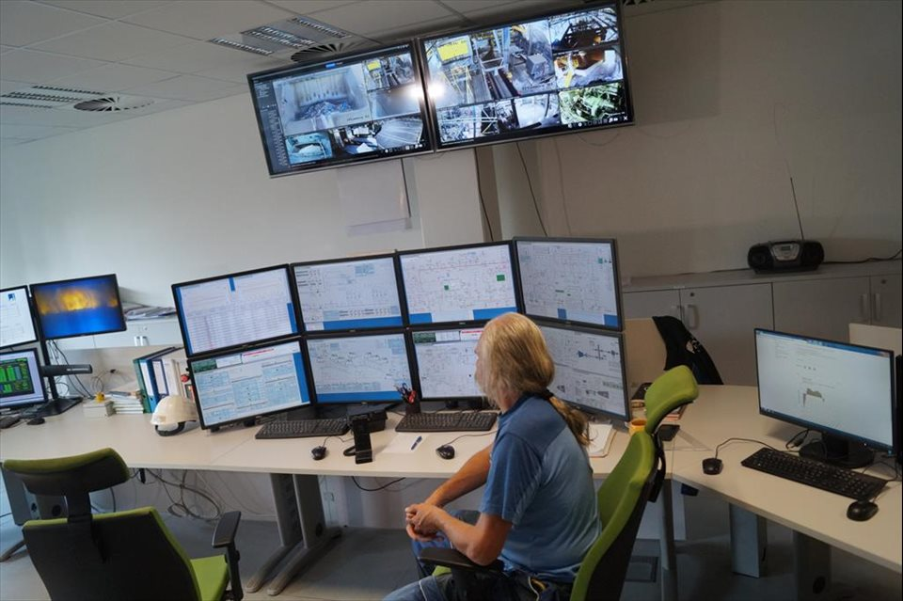
Personální obsazení ZEVO Chotíkov
1 směnový vedoucí
1 operátor – kotel, TG, čištění spalin
1 jeřábník – kabina jeřábníka umístěná přímo v bunkru na SKO
1 pochůzkář
1 zámečník
1 elektrikář
6 pracovníků na směně
Pro celé ZEVO

Slide 12
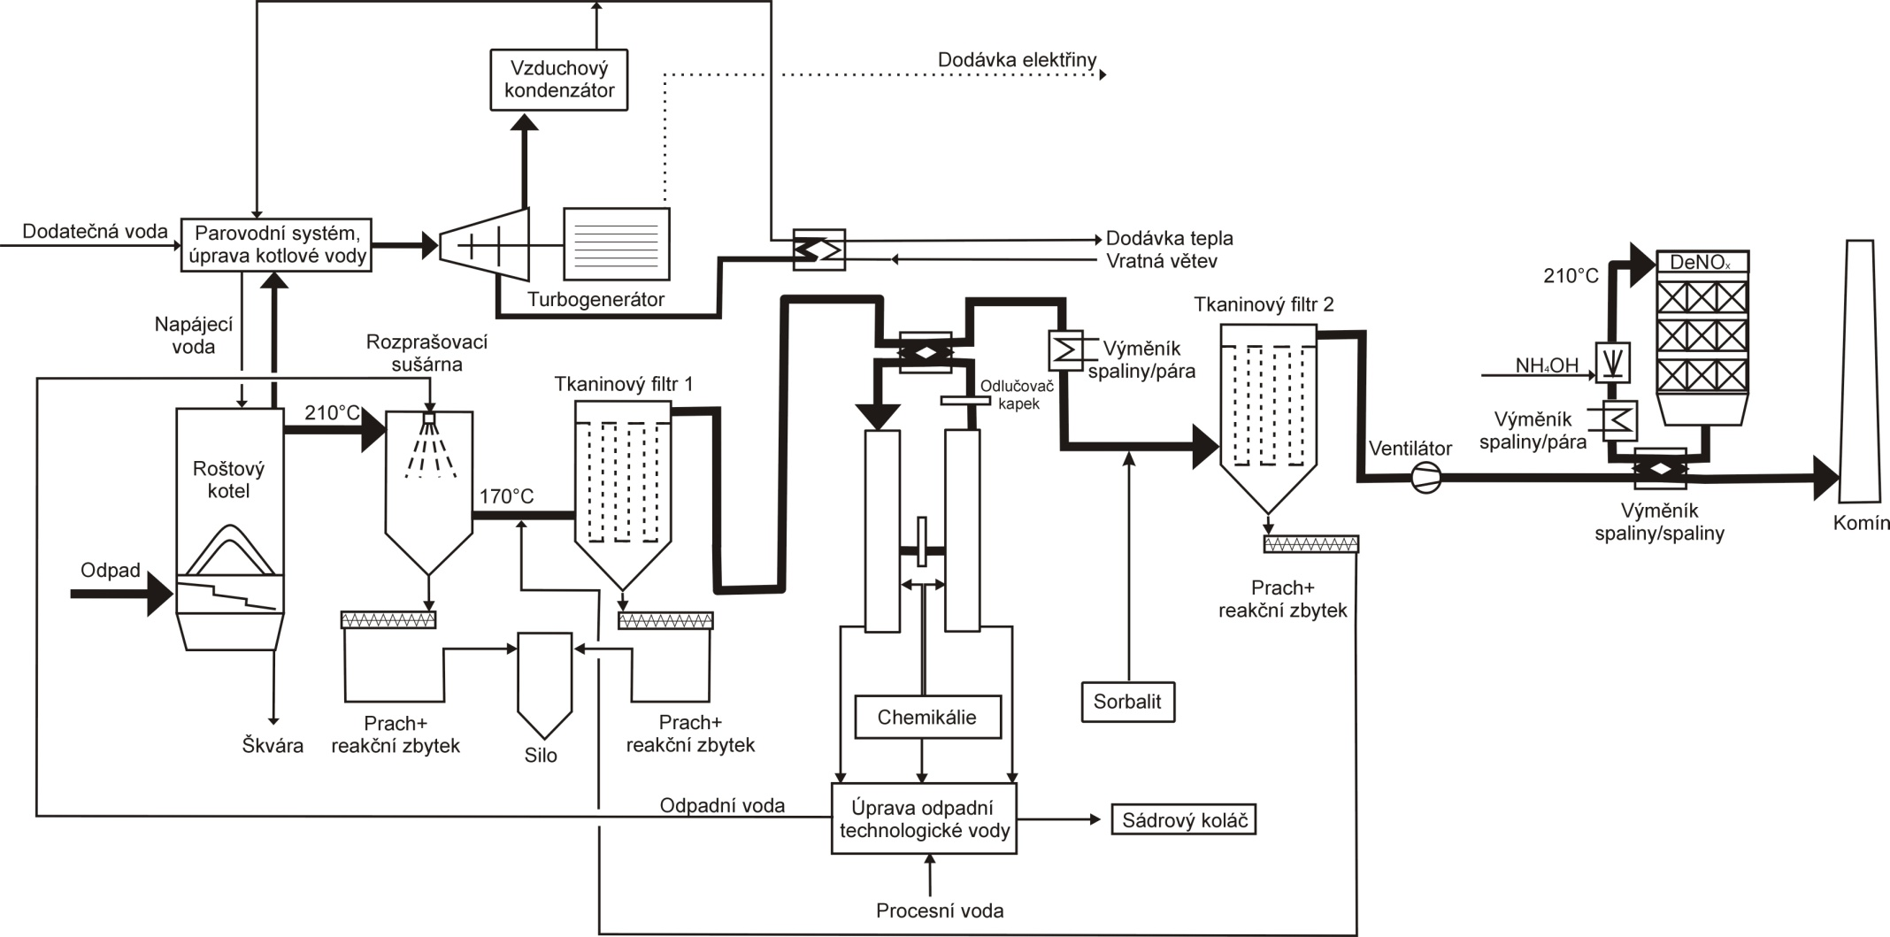
Blokové schéma
www. plzenskateplarenska.cz

Slide 13
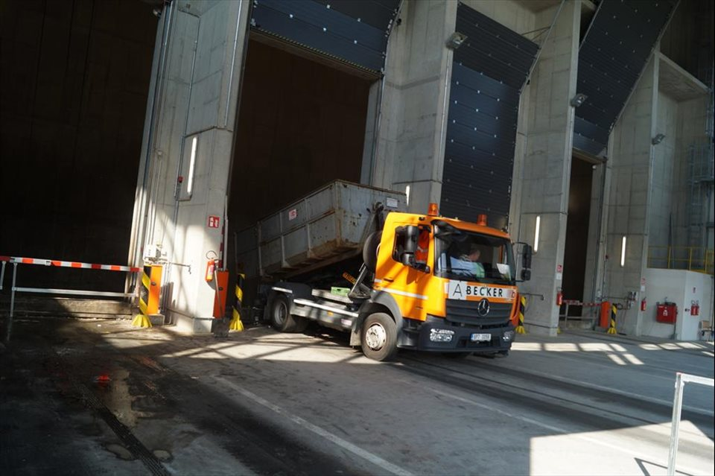
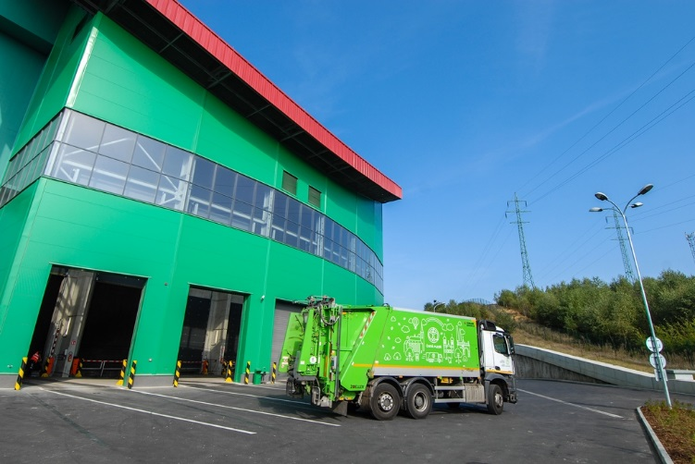
Krytá vykládka ZEVO
www. plzenskateplarenska.cz

Slide 14
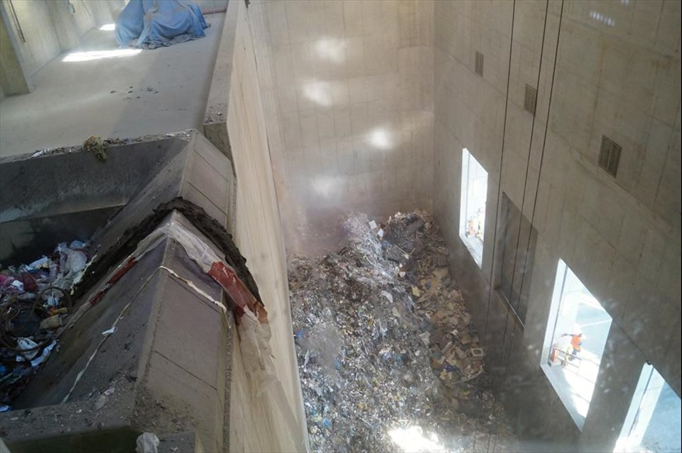
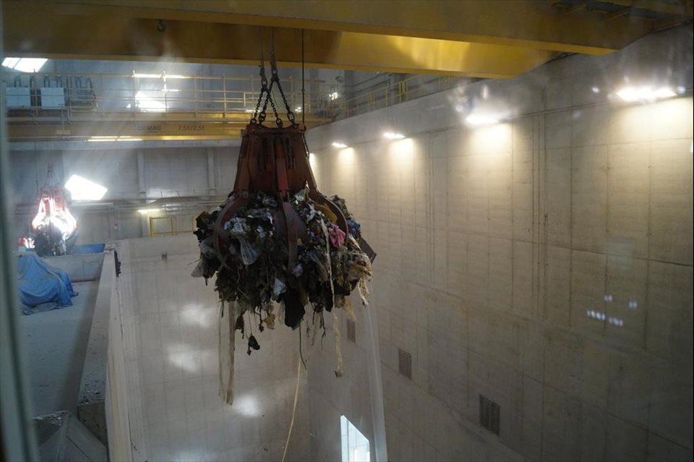
Bunkr na SKO
Kapacita až 2000 tun SKO
Drtič na velkoobjemový odpad
2 jeřáby firmy DEMAG
www. plzenskateplarenska.cz

Slide 15
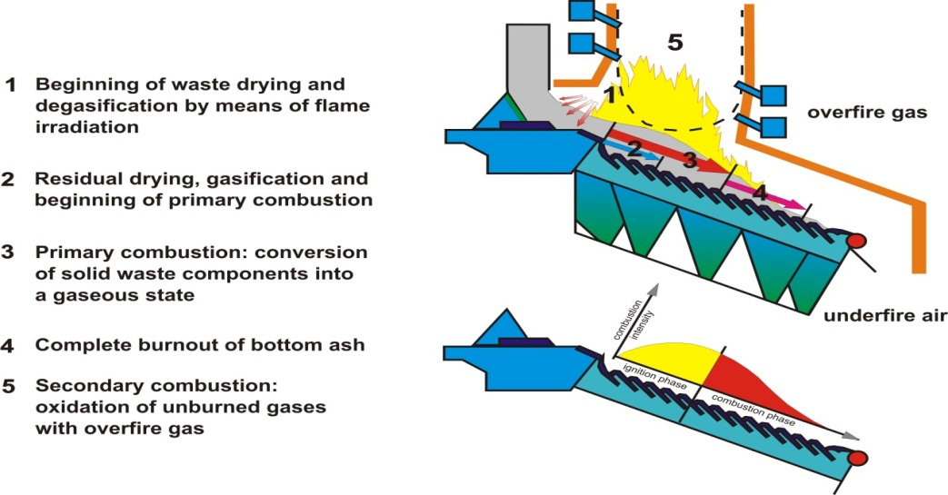
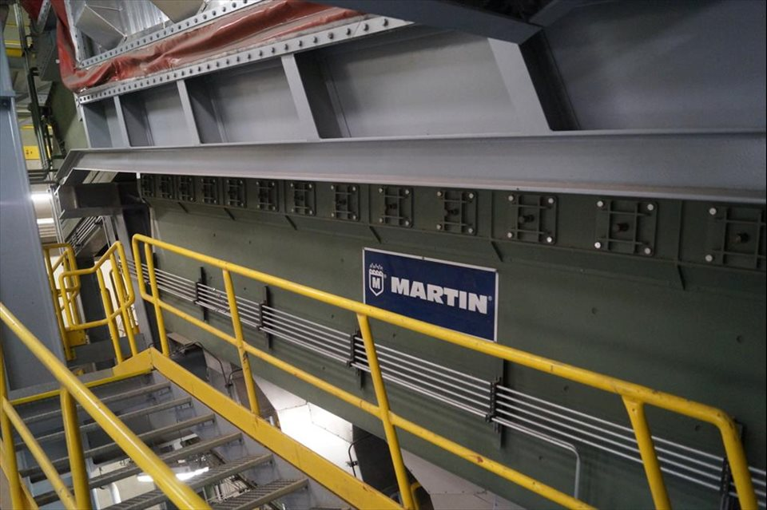
Spalovací proces na MARTIN roštu s vratisuvným chodem
1.Začátek sušení odpadu a odplynění účinkem sálavého tepla plamene.
2.Dosušení, zplyňování a začátek primárního spalování.
3.Primární spalování: přeměna pevných složek odpadu na plynný stav.
4.Dohoření ložového popela
5.Sekundární spalování: oxidace nespálených plynů pomocí přehřátého plynu.
www. plzenskateplarenska.cz

Slide 16
ZEVO Chotíkov - kotel
Kotel se skládá ze tří otevřených, vertikálních tahů spojených s konvekčním tahem. Konvekční tah je složený z výparníkového svazku.
Konfigurace kotle je následující:
Spalovací komora a první tah
Druhý a třetí tah (radiační)
Čtvrtý tah s výparníkovým svazkem, přehříváky a ekonomizéry

Slide 17
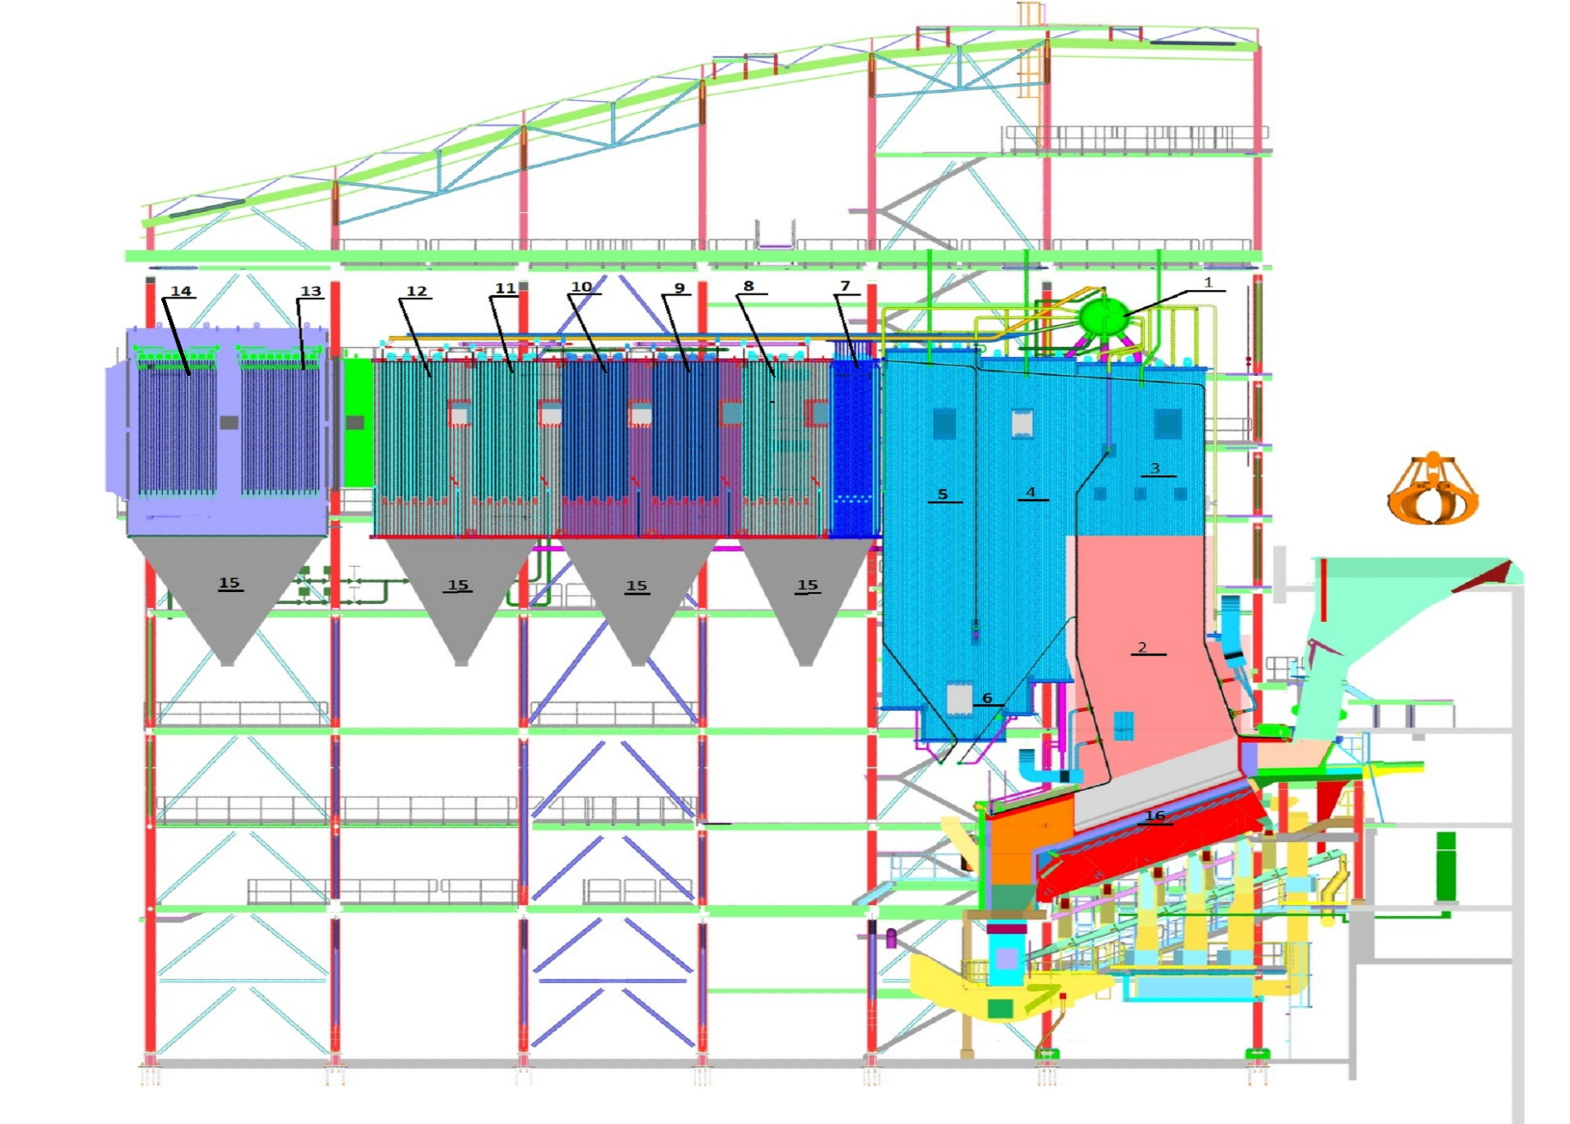
ZEVO CHOTÍKOV – Kotelna

Slide 18

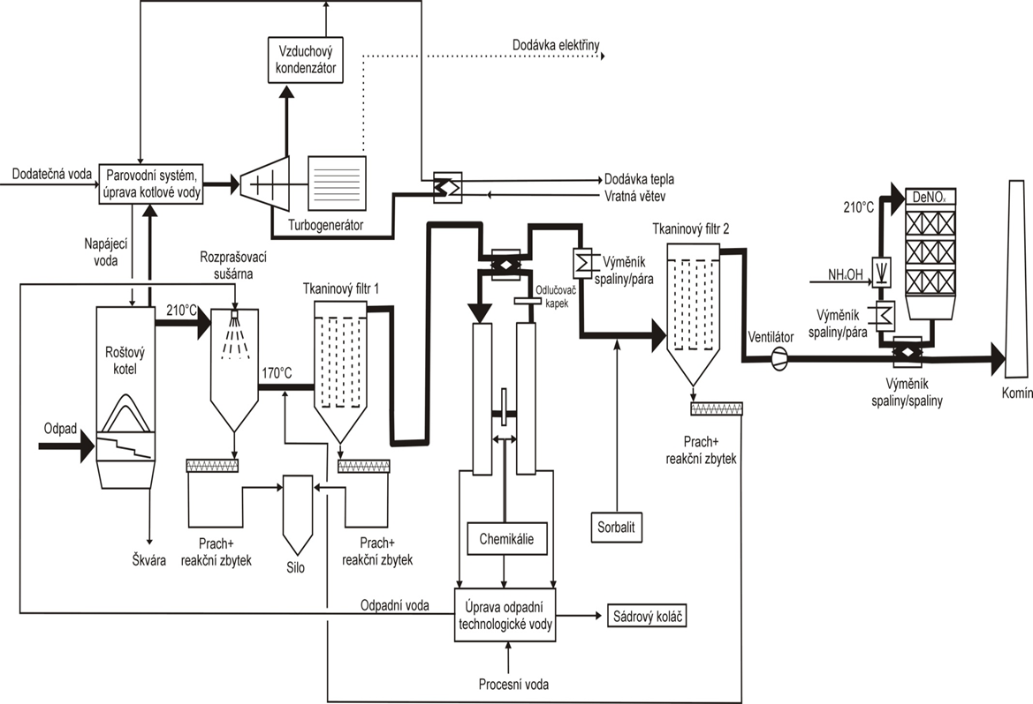
ČIŠTĚNÍ SPALIN
Neutralizovaná odpadní voda z mokrého čištění spalin je rozprašována v sušárně a uvolněné pevné látky se odpařují na soli.
Textilní filtr, první stupeň suchého čištění spalin, zadržuje rtuť, organické sloučeniny jako PCDD a PCDF
Na prvním stupni mokrého čištění spalin jsou zachycovány HCl, HF a sloučeniny rtuti v kyselé prací vodě. Odpadní voda z prvního (kyselého) stupně čištění je odváděna do neutralizace
Na druhém stupni (stupeň SO2) mokrého čištění spalin je absorbován SO2 v suspenzi sádry a vápenného hydrátu.
V následně zařazeném policy-filtru (druhý textilní filtr) je prováděno další čištění spalin přidáváním adsorbentu (směs vápenného hydrátu a aktivního koksu) ve vloženém spalinovém kanálu. Adsorbentem jsou přitom ve fázi letu ve spalinovém kanálu a během prodlevy na filtrační tkanině zachycovány zbytky rtuti, organických sloučenin, jako jsou PCDD a PCDF a SO3 Dále probíhá další odlučování prachu (také vznikajícího jako sekundární emise z 2. pračky).

Slide 19
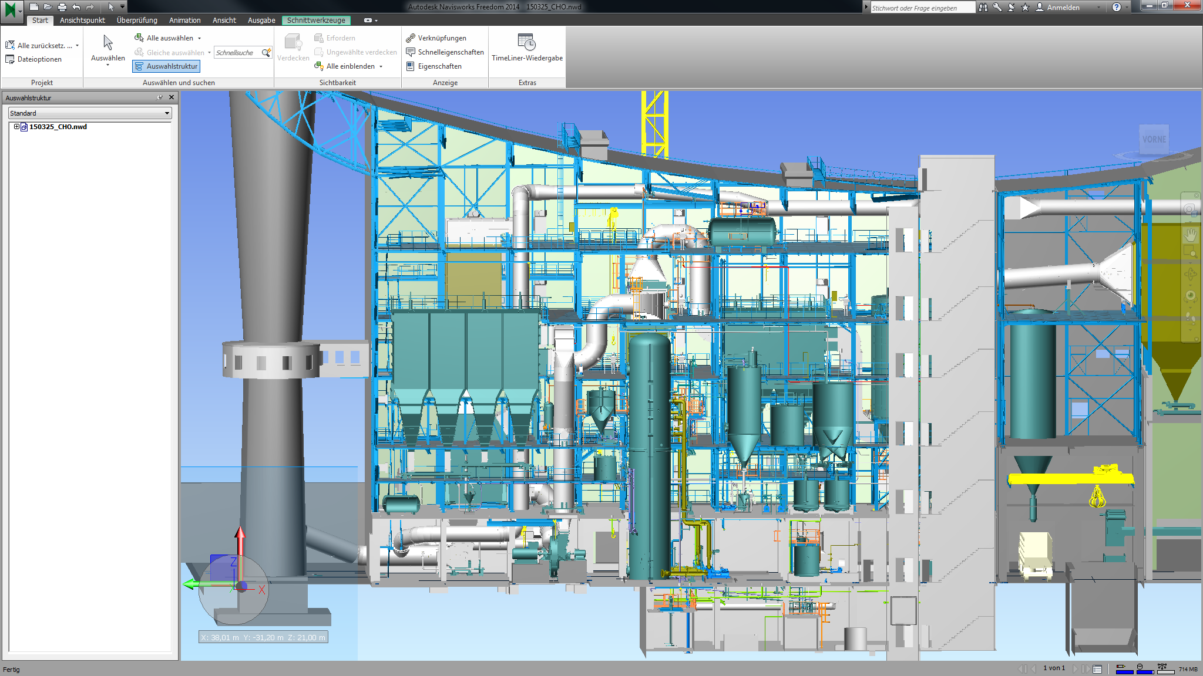
ZEVO CHOTÍKOV – Čištění spalin 3D model ( ZAUNERGROUP Co.)

Slide 20
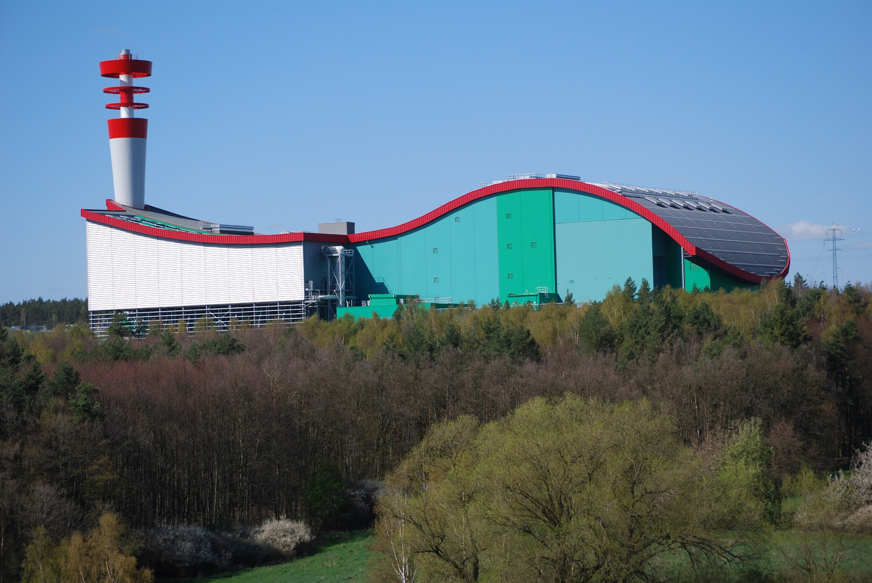
ZEVO Chotíkov finální podoba

Slide 21
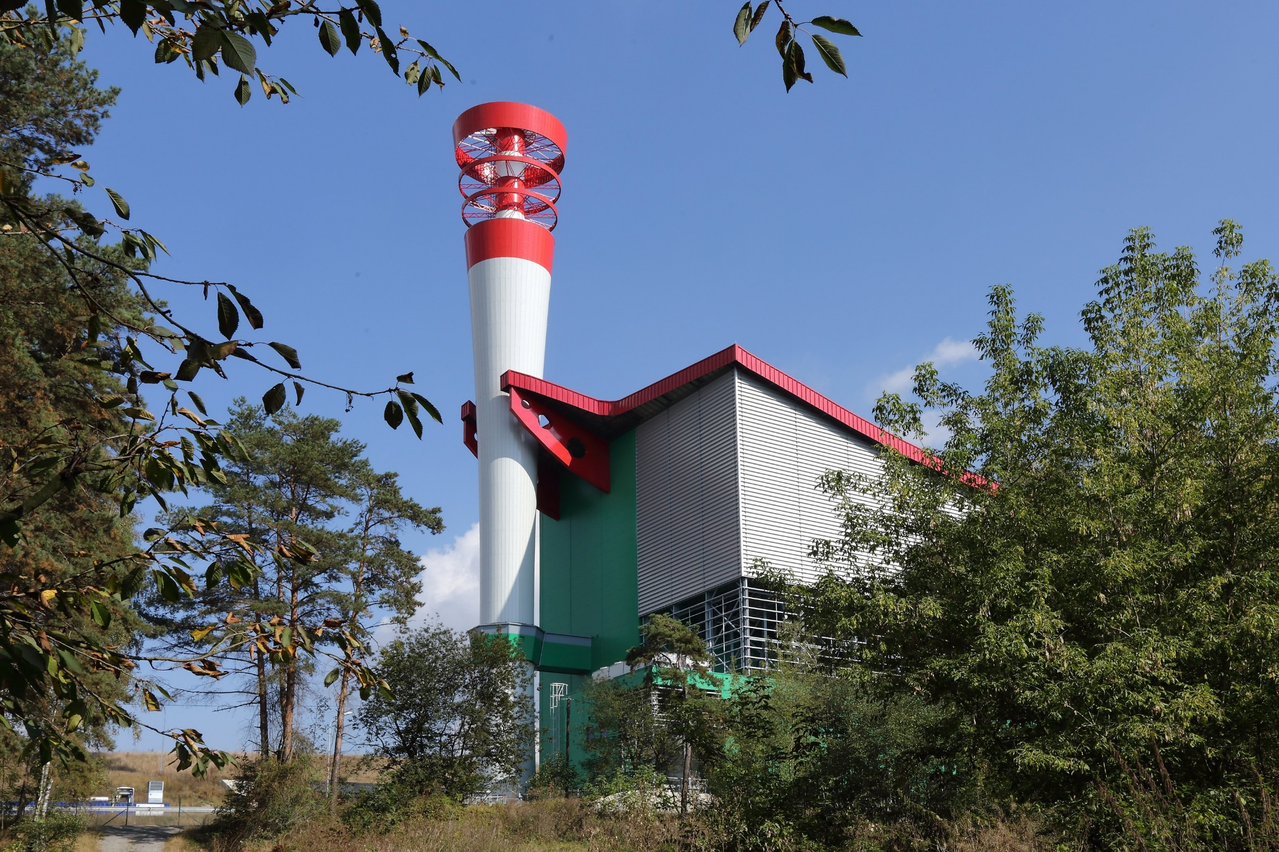
ZEVO Chotíkov finální podoba

Slide 22
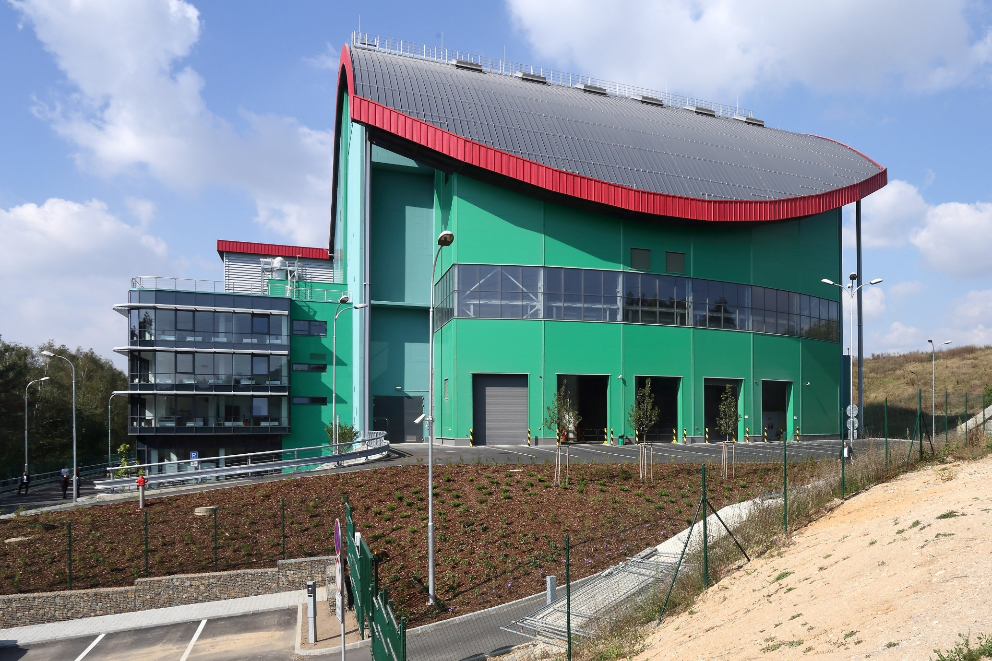
ZEVO Chotíkov finální podoba

Slide 23
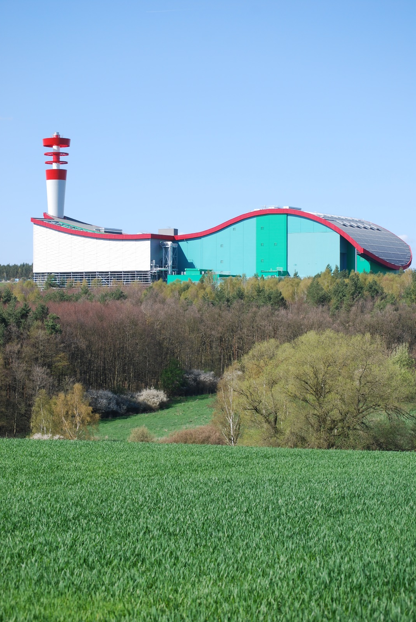
ZEVO Chotíkov finální podoba

Slide 24
DĚKUJI ZA POZORNOST
Ing. Pavel Drápela

